Slide 1

Chương V. ĐƯỜNG TRÒN
§ 1
Đ
Ư
Ờ
N
G
T
R
Ò
N
Đường tròn Vị trí tương đối của hai đường tròn
§ 2
§ 2
Vị trí tương đối của đường thẳng và đường tròn
§ 3
§ 3
Tiếp tuyến của đường tròn
§ 4
Góc ở tâm. Góc nội tiếp
§ 5
Góc ở tâm. Góc nội tiếp

Slide 2




§1. ĐƯỜNG TRÒN.
VỊ TRÍ TƯƠNG ĐỐI CỦA HAI ĐƯỜNG TRÒN

Slide 3

Khởi
động

Slide 4
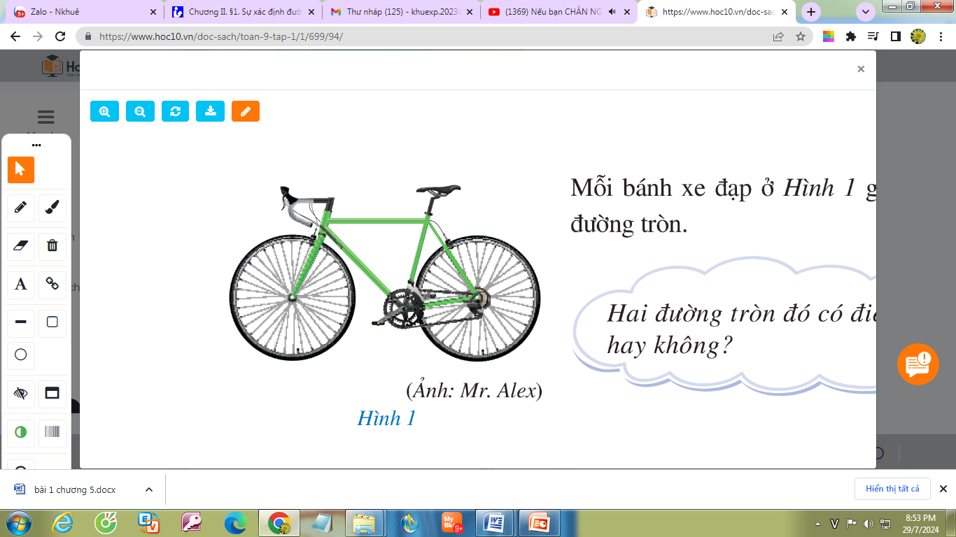

Kể tên bộ phận có dạng đường tròn trong hình ảnh chiếc xe đạp?

Slide 5
Hãy tìm thêm số hình ảnh về đường tròn trong thực tế?

Slide 6

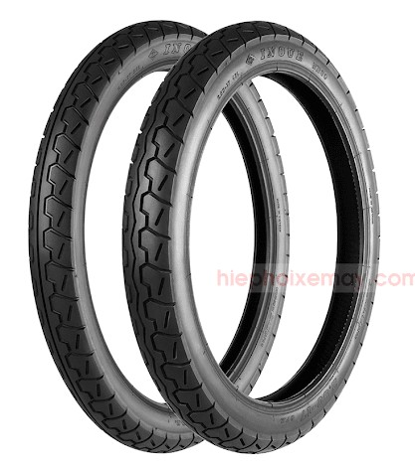

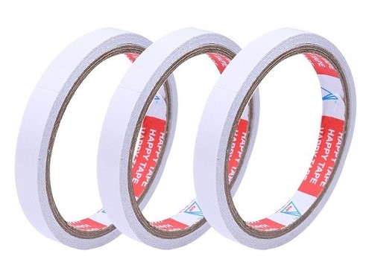

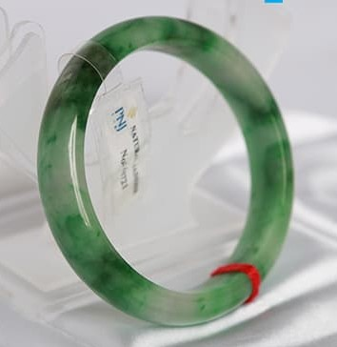
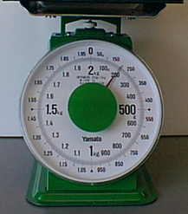
b) Biển cấm ôtô

Slide 7
CẤU TRÚC BÀI HỌC
I. KHÁI NIỆM ĐƯỜNG TRÒN
II. LIÊN HỆ GiỮA ĐƯỜNG KÍNH VÀ DÂY CỦA ĐƯỜNG TRÒN
III. TÍNH ĐỐI XỨNG CỦA ĐƯỜNG TRÒN
IV. VỊ TRÍ TƯƠNG ĐỐI CỦA HAI ĐƯỜNG TRÒN
ĐƯỜNG TRÒN.
VỊ TRÍ TƯƠNG ĐỐI CỦA HAI ĐƯỜNG TRÒN

Slide 8
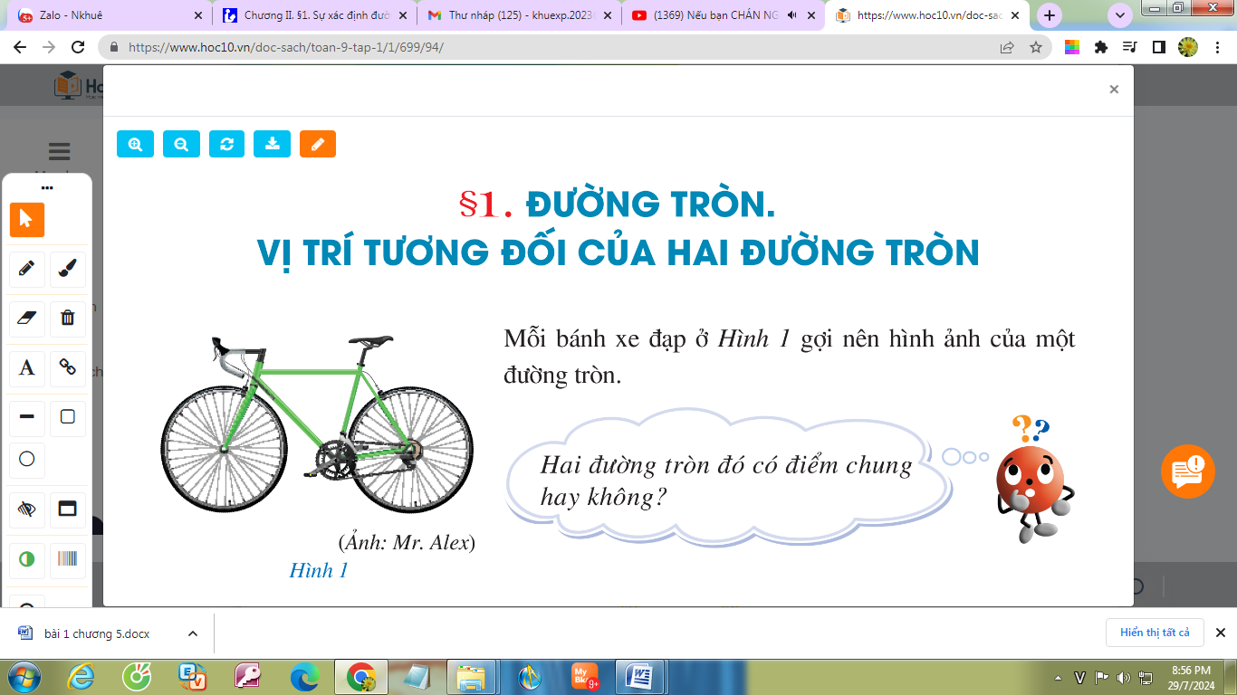
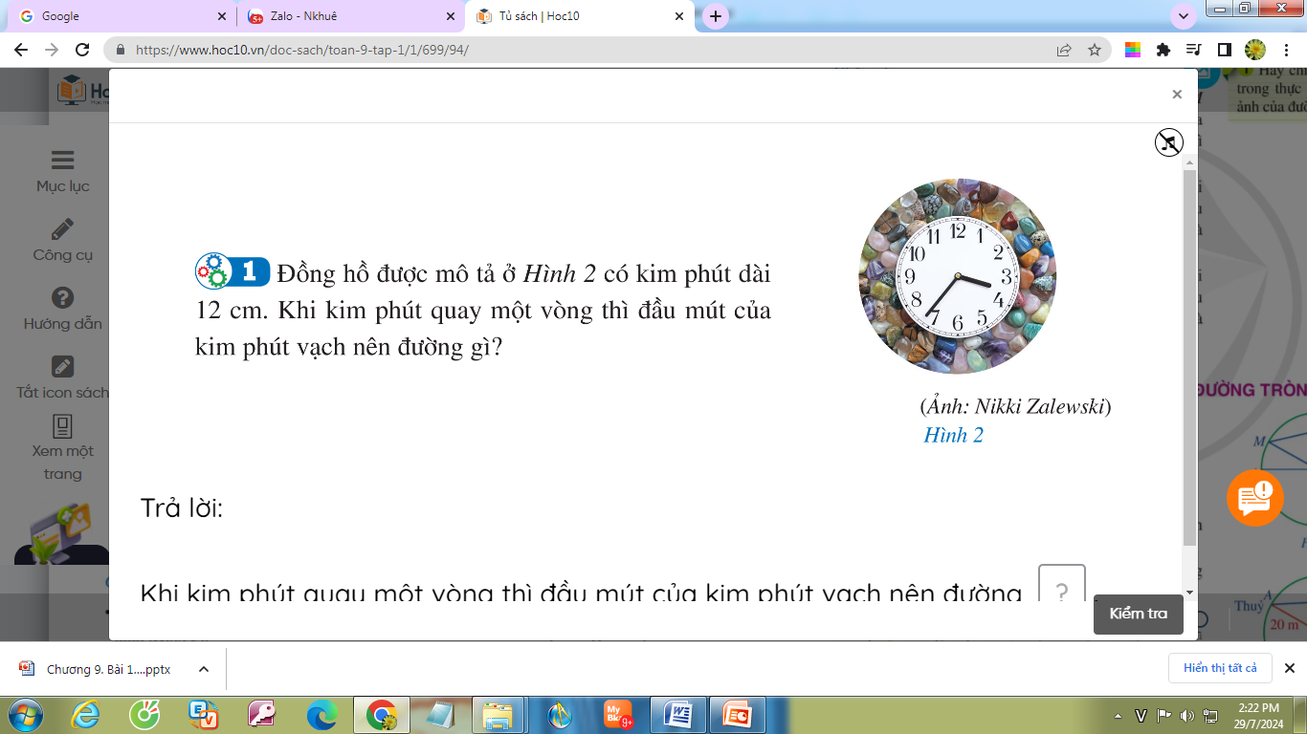

Slide 9
https://www.hoc10.vn/doc-sach/toan-9-tap-1/1/699/94/

Slide 10
Một đường tròn được xác định khi biết yếu tố nào?

Slide 11
Đường tròn tâm O bán kính R (R > 0) là tập hợp các điểm cách O một khoảng bằng R, kí hiệu (O;R) hoặc (O)

Slide 12
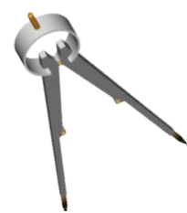
Một đường tròn xác định được khi
  a) Biết tâm và bán kính
  b) Biết một đoạn thẳng là đường kính.
A
R=2cm
O
O
B

Slide 13
Quan sát hình vẽ, so sánh OM và R rồi điền vào chỗ trống (…..)
O
R
·
Điểm M nằm trong (O ; R) <=> OM < R
Điểm M nằm ………. <=> ………….
·
M
R
O
Điểm M nằm trên (O ; R) <=> OM = R
·
Điểm M nằm ………. <=> ………..
·
M
R
Điểm M nằm ………. <=> ……..
O
Điểm M nằm ngoài (O ; R) <=> OM > R
·
·
M

Slide 14

C
Cung
Làm thế nào phân biệt dây, cung và đường kính?
●
●
Dây
D
●
●
A
B
●
●
●
●
●
●
O
Hãy chỉ ra đường kính
và dây có trong hình vẽ?

Slide 15
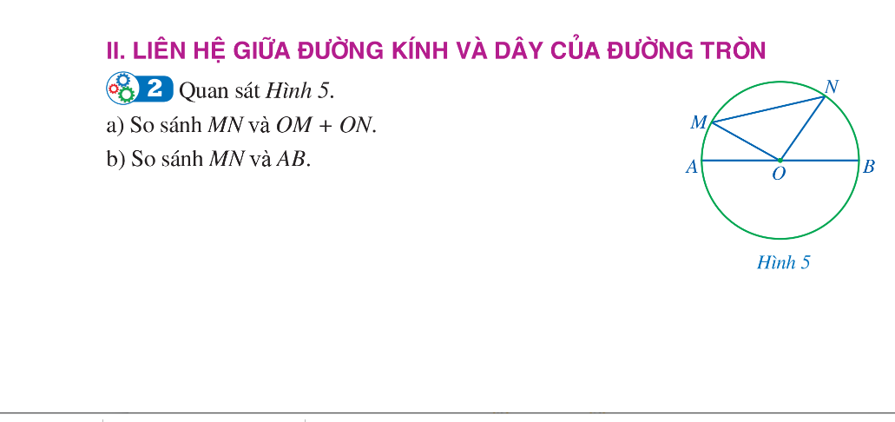

Slide 16
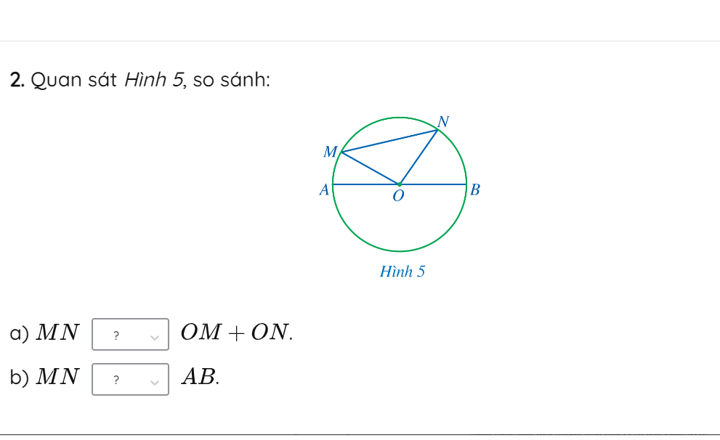

Slide 17
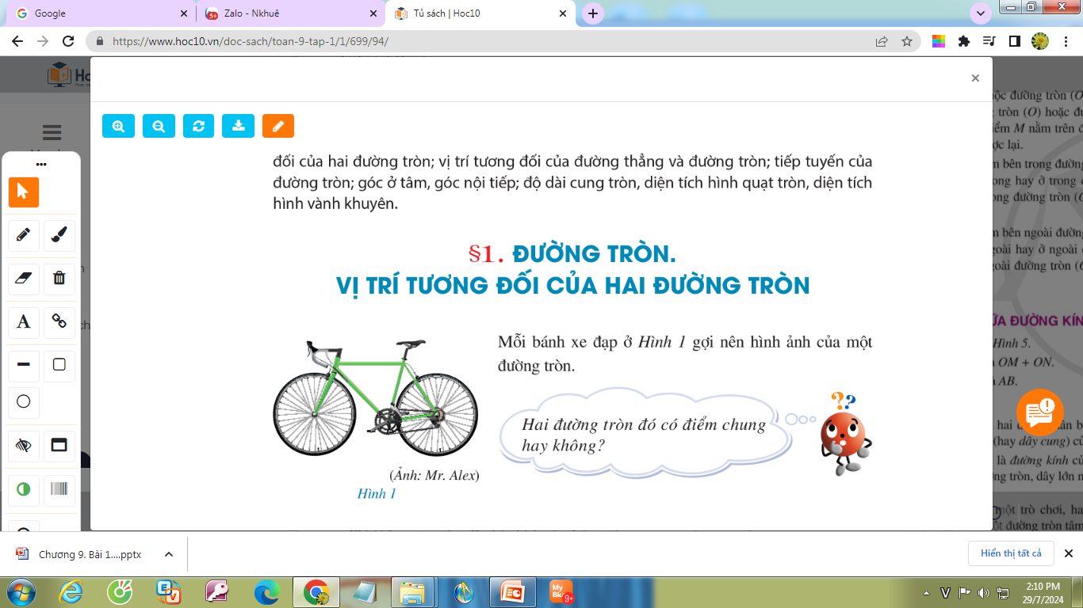

Slide 18
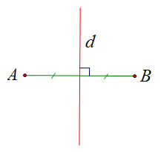
Nêu nhận xét về hai hình vẽ sau.
Hình a.
Hình b.

Slide 19
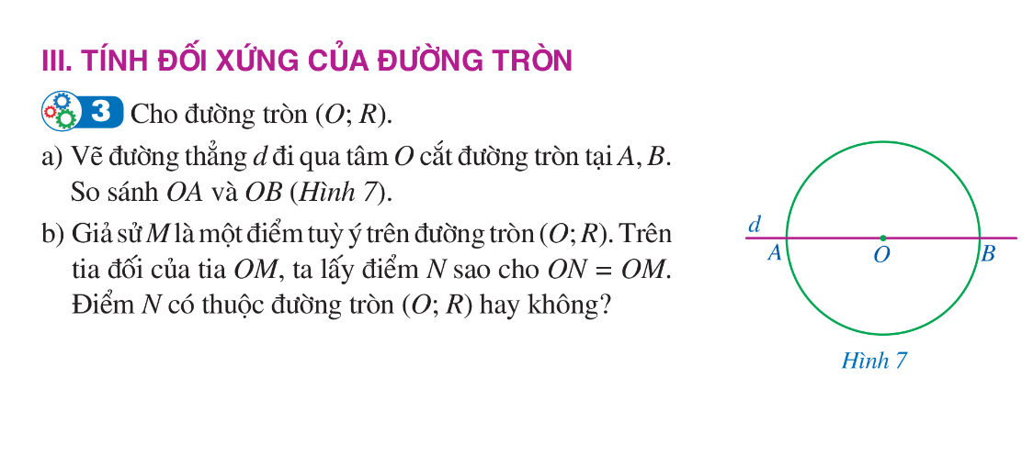
https://www.youtube.com/watch?v=0dUcyMuUsj4

Slide 20
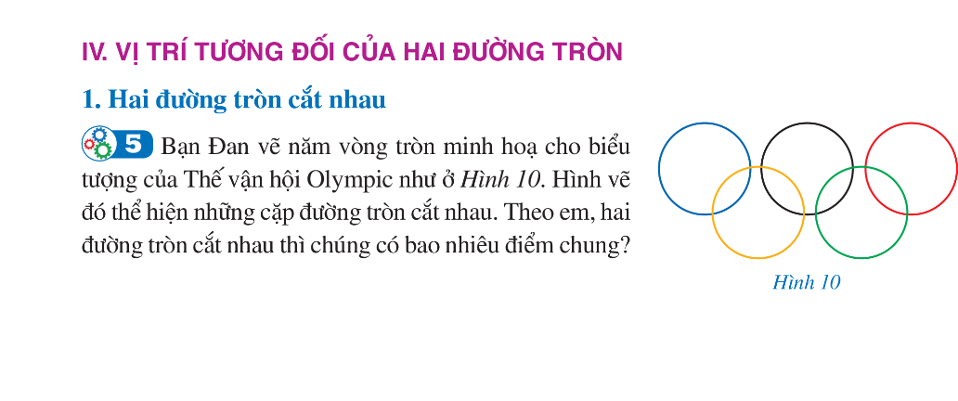

Slide 21
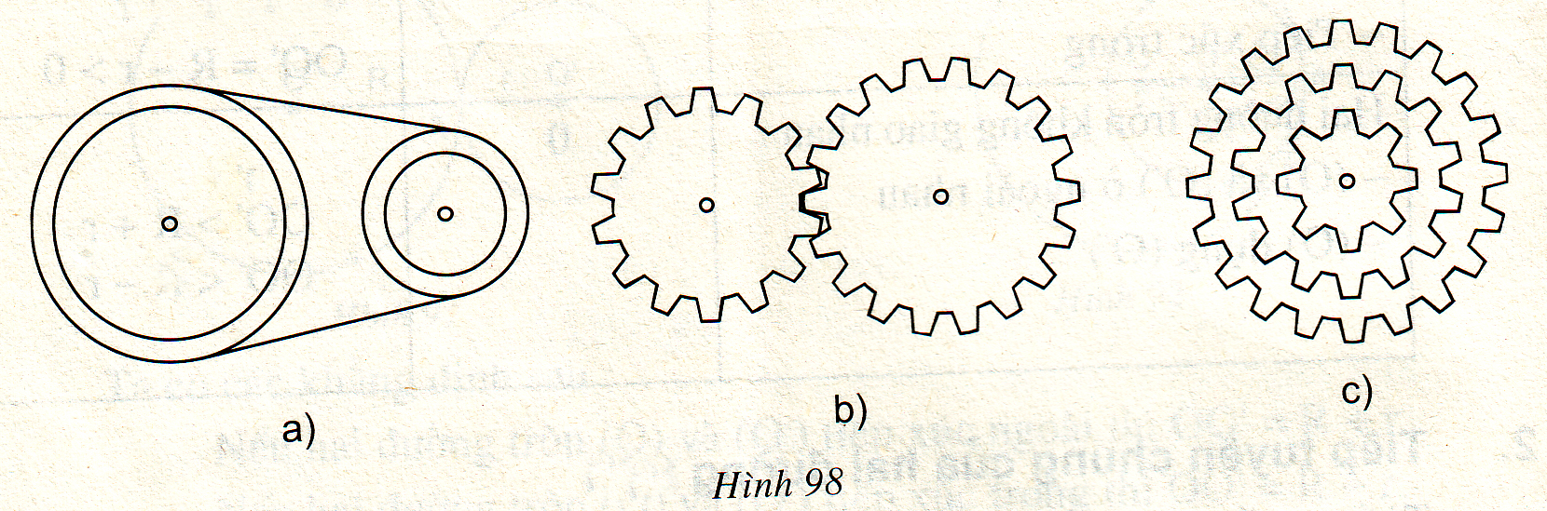


Một số hình ảnh về vị trí tương đối của hai đường tròn trong thực tế:
d)
e)

Slide 22
*Hãy nêu các vị trí tương đối của hai đường tròn trong các hình vẽ sau:
A
A
o
o’
o
o’
o
o’
A
B
  b)
a)
o
o’
o
o’
c)

Slide 23


03:00
HOẠT ĐỘNG NHÓM
Mỗi nhóm hoàn thành hai bài tập sau trong thời gian 3 phút.
PHIẾU HỌC TẬP
Hãy so sánh OO’ với R+r và R-r
START
A
o
o’
o
o’
o
o’
A
o
o’
o
o’
B

Slide 24
03:00
START

Slide 25
03:00
02:59
02:58
02:57
02:56
02:55
02:54
02:53
02:52
02:51
02:50
02:49
02:48
02:47
02:46
02:45
02:44
02:43
02:42
02:41
02:40
02:39
02:38
02:37
02:36
02:35
02:34
02:33
02:32
02:31
02:30
02:29
02:28
02:27
02:26
02:25
02:24
02:23
02:22
02:21
02:20
02:19
02:18
02:17
02:16
02:15
02:14
02:13
02:12
02:11
02:10
02:09
02:08
02:07
02:06
02:05
02:04
02:03
02:02
02:01
02:00
01:59
01:58
01:57
01:56
01:55
01:54
01:53
01:52
01:51
01:50
01:49
01:48
01:47
01:46
01:45
01:44
01:43
01:42
01:41
01:40
01:39
01:38
01:37
01:36
01:35
01:34
01:33
01:32
01:31
01:30
01:29
01:28
01:27
01:26
01:25
01:24
01:23
01:22
01:21
01:20
01:19
01:18
01:17
01:16
01:15
01:14
01:13
01:12
01:11
01:10
01:09
01:08
01:07
01:06
01:05
01:04
01:03
01:02
01:01
01:00
00:59
00:58
00:57
00:56
00:55
00:54
00:53
00:52
00:51
00:50
00:49
00:48
00:47
00:46
00:45
00:44
00:43
00:42
00:41
00:40
00:39
00:38
00:37
00:36
00:35
00:34
00:33
00:32
00:31
00:30
00:29
00:28
00:27
00:26
00:25
00:24
00:23
00:22
00:21
00:20
00:19
00:18
00:17
00:16
00:15
00:14
00:13
00:12
00:11
00:10
00:09
00:08
00:07
00:06
00:05
00:04
00:03
00:02
00:01
00:00
STOP

Slide 26
NHÓM 1,2
Xét đường tròn (O;R) và (O’;r) trong đó R ≥ r
Hãy so sánh OO’ với R+r và R-r
A
O
O'
B

Slide 27
NHÓM 3,4
Hãy so sánh OO’ với R+r và R-r

Slide 28
NHÓM5,6
Hãy so sánh OO’ với R+r và R-r

Slide 29
Nhận xét kết quả
1) Hai đường tròn cắt nhau
Hai đường tròn (O) và (O’) cắt nhau
=>
R - r
< OO’<
R + r
A
O
O'
B

Slide 30
2)Hai đường tròn tiếp xúc nhau
Hai đường tròn (O) và (O’) tiếp xúc ngoài
Hai đường tròn (O) và (O’) tiếp xúc trong
=> OO’ = R + r
=> OO’ = R - r

Slide 31
3)Hai đường tròn không giao nhau
Hai đường tròn ngoài nhau
Hai đường tròn đựng nhau
Đường tròn (O) và (O’) ở ngoài nhau
Đường tròn (O) đựng đường tròn (O’)
=> OO’ < R - r
=> OO’ > R + r

Slide 32
o’
o
Hai đường tròn đồng tâm
=> OO’ = 0

Slide 33
*Mối liên hệ giữa vị trí tương đối của hai đường tròn với hệ thức giữa đoạn nối tâm và 2 bán kính:
<
+) (O) và (O’) cắt nhau => R – r < OO’< R + r
<
+) (O) và (O’) tiếp xúc ngoài => OO’ = R + r
+) (O) và (O’) tiếp xúc trong => OO’ = R – r > 0
<
+) (O) và (O’) ở ngoài nhau => OO’ > R + r
<
+) (O) đựng (O’) => OO’ < R - r
<

Slide 34
* Bảng tóm tắt
Vị trí tương đối của hai đường tròn (O,R) và (O’,r) (với R≥r) | Số điểm chung | Hệ thức giữa OO’ với R và r
Hai đường tròn cắt nhau
Hai đường tròn tiếp xúc nhau Tiếp xúc ngoài -Tiếp xúc trong
Hai đường tròn không giao nhau - (O) và (O’) ở ngoài nhau (O) đựng (O’) - Đặc biệt (O) và (O’) đồng tâm
2
R-r<OO’<R+r
OO’ = R + r
1
OO’ = R – r
OO’ > R + r
0
OO’ < R + r
OO’ = 0

Slide 35



HƯỚNG DẪN HỌC Ở NHÀ
Học khái niệm đường
Nêu được tính chất đối xứng.
Neu được các vị trí tương đối của hai đường tròn
Làm các bài tập 1, 3, 4, 5 (SGK-99, 100)
Tìm hiểu xem qua 1 điểm vẽ được bao nhiêu đường tròn, qua 3 điểm có vẽ được đường tròn không?

Slide 36

CHÂN THÀNH CẢM ƠN
QUÝ THẦY CÔ

Slide 37
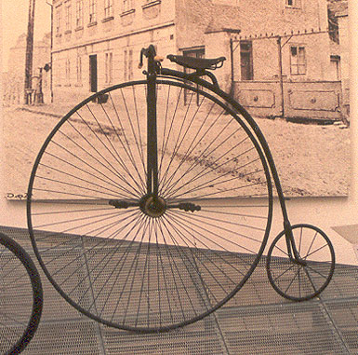
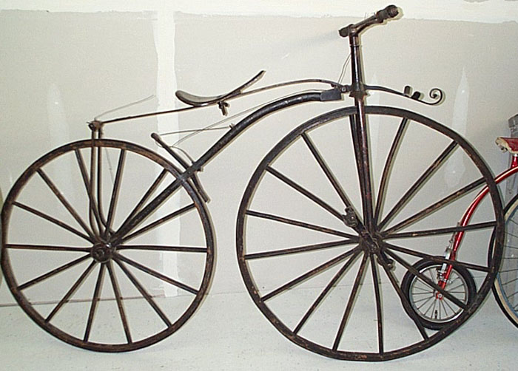
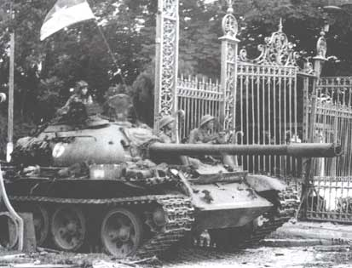
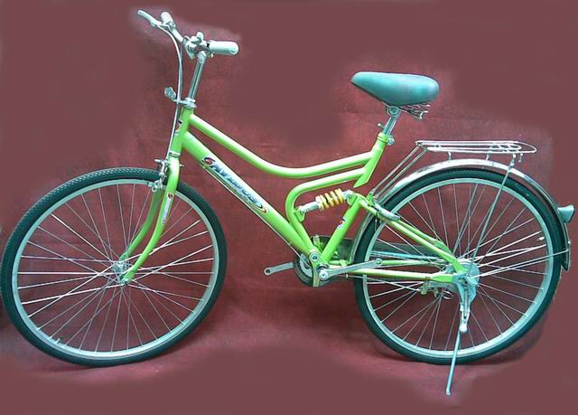
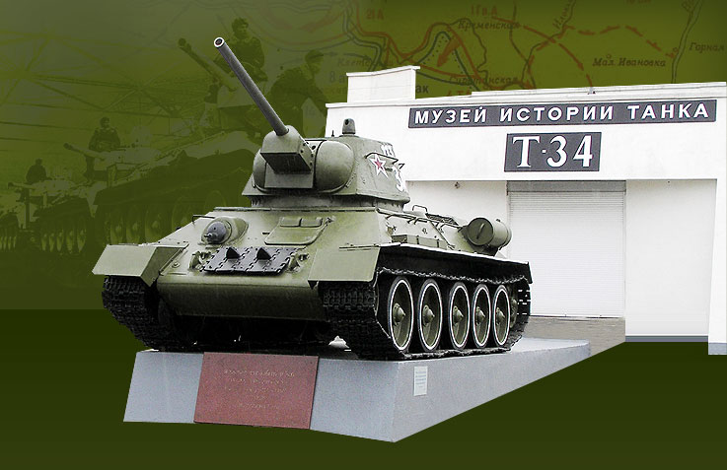

Slide 38
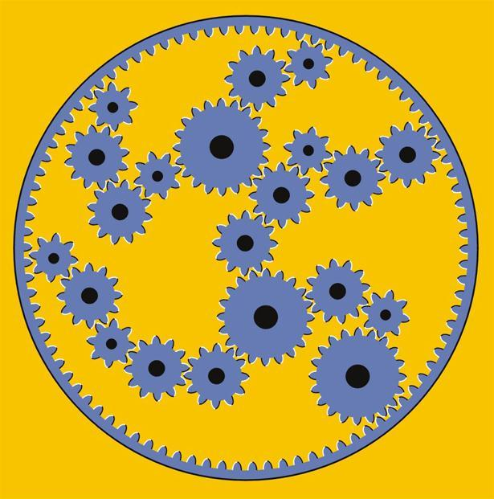
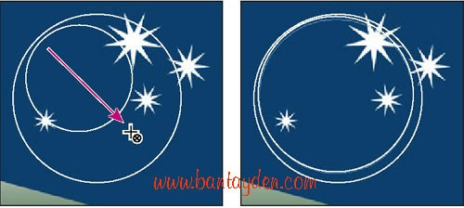

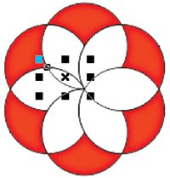


Slide 39

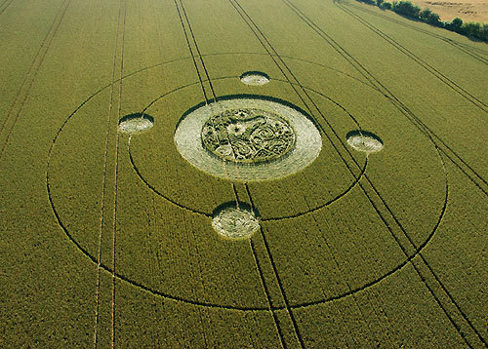
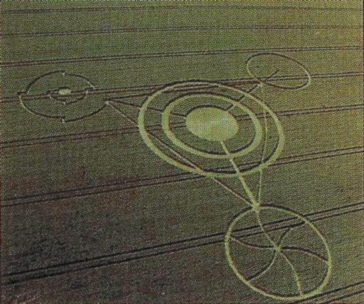
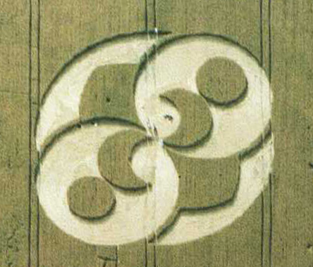
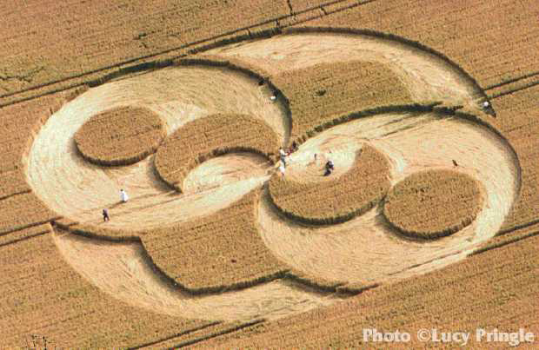
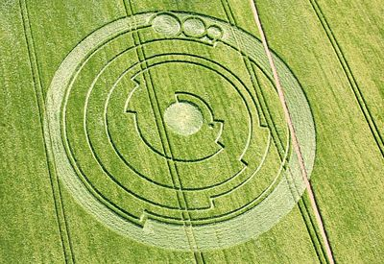

Slide 43




ĐẤU TRƯỜNG 54

Slide 44

Luật chơi và cách thức chơi
Mỗi học sinh sẽ có một phiếu trả lời và dùng để trả lời các đáp án A,B,C hoặc D của câu hỏi.
Thời gian suy nghĩ cho mỗi câu hỏi là 10s. Sau 10s các học sinh sẽ giơ cao bảng đáp án để giáo viên quét đáp án bằng điện thoại.
Học sinh trả lời sai câu ở bất cứ câu hỏi nào sẽ bị loại khỏi trò chơi.
Học sinh trả lời đúng đến câu hỏi cuối cùng sẽ nhận được phần quà từ chương trình.

